Slide 1
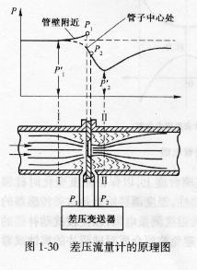
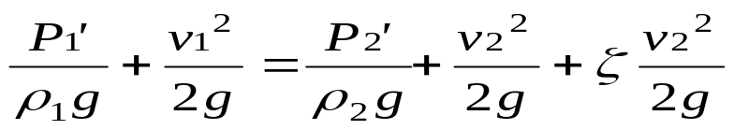

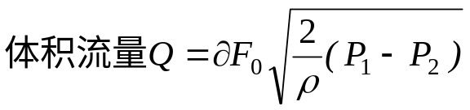
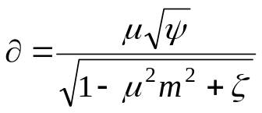
第五讲 流量检测仪表
一、差压流量计（1）
1、工作原理
依据伯努利方程（能量守恒定律）
流量定义：
解方程，求得
其中 称为流量系数
2、变送器组成
差压变送器+开方器=差压流量计
节流元件

Slide 2
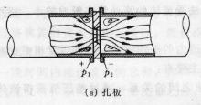
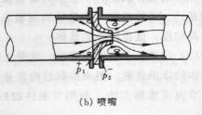
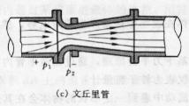
第五讲 流量检测仪表（续）
一、差压流量计（2）
3、应用说明
节流元件：
取压方式：角接取压、管壁取压
∂称为流量系数，大量实验证明，只有当流体的雷诺数 Re>10⁵ 时才是与流动状态无关的常数（Re=νDρ/η，ν为流速，D为管道内径，ρ为流体密度，η为流体动力粘度）。 ∂大小与节流装置的形式、孔径对管径比，取压方式相关，已有一套标准完整资料可得到∂ ，而不需标定。
差压流量计理想情况下测量精度为±1~2%，但由于雷诺数、温度、粘度、密度等的变化，实际精度常远低于±2%；但由于它结构简单制造方便，目前使用最为普遍。

Slide 3
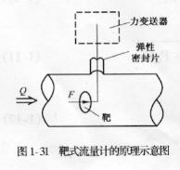
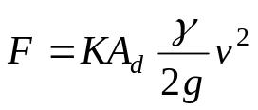

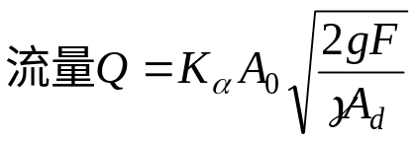

第五讲 流量检测仪表（续）
二、靶式流量计
1、工作原理
式中， 为靶的受力面积， γ为流体比重，
g为重力加速度，ν流体流速
式中，A₀为环形间隙的面积，
为流量系数
2、变送器组成：靶+力平衡式变送器=靶式流量计
3、使用特点
Re>10⁴时，K_{α} 才为常数。
适于Re较小场合，如高粘度流体、重油、沥青等。
由于靶在中央且直接与力平衡机构连接，故不易堵塞和冰结，适于有悬浮物、沉淀物流体介质 。维护工作量小。
精度2~3%较差，量程范围小。

Slide 4
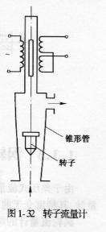
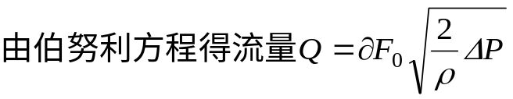

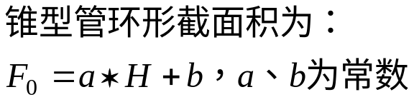
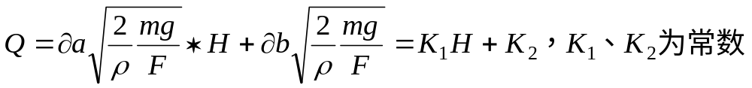
第五讲 流量检测仪表（续）
三、转子流量计
1、工作原理
当转子受流体推力和子自身重力相平衡时
高度H
转子截面积F
即可求得
锥管环形截面积F₀
2、使用特点
线性度好、测量精度高、价格便宜、测量范围大。
适于中、小、微流量测量（L/h~百L/h）。
适合于管径<50mm，Re小的介质。

Slide 5
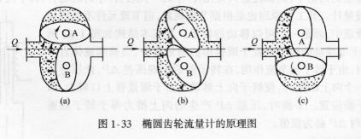
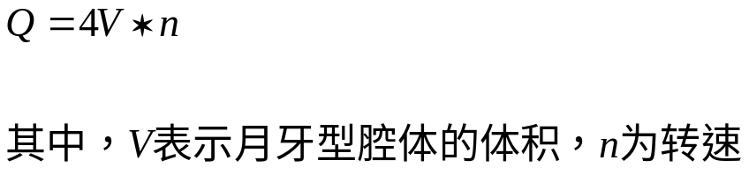
第五讲 流量检测仪表（续）
四、椭圆齿轮流量计
1、工作原理
2、使用特点
要求加工精度高、且耐腐蚀和磨损，因而价格较高。
与Re无关，特别适合于高粘度流体。
对温度要求严格，介质须不含颗粒或悬浮物。
精度高可达0.2%，线性度好。

Slide 6
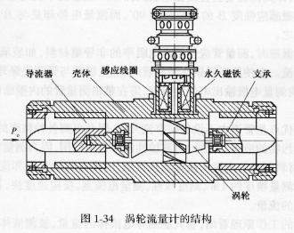
第五讲 流量检测仪表（续）
五、涡轮流量计
1、工作原理
2、使用特点
量程宽、反应快、变换器电路简单。
不宜用于气体、含颗粒或粘度大的液体，一般只用于清洁液体。
需要入口10倍、出口5倍管径的直管段。
精度0.25~1%，线性度好。

Slide 7
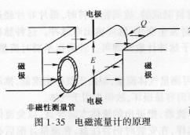

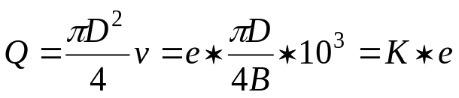
第五讲 流量检测仪表（续）
六、电磁流量计
1、工作原理
根据法拉第定律感应电动势为
其中，B为管道内磁感应强度，
D为管内径，v为流速
根据流量与流速的关系可得
2、技术实现问题
避免电极极化和接触电势：交流激磁 交变磁场 交变电势。
消除交变磁场直接在电极上产生的感应电势：利用相位区别抑制。
防止感应电势短路：电极与管壁绝缘、管内壁涂绝缘层或衬绝缘套管。

Slide 8

第五讲 流量检测仪表（续）
六、电磁流量计
3、使用特点
非接触式测量，无节流元件不影响介质。
线性度好、精度高约1%、测量范围宽、反应快。
适合于导电率为50~100 的导电介质，无流动方向要求。
适合各种粘度和比重的介质，特别是含纤维、固体污物、腐蚀性的液体。
不适合油类、气体和及含气泡的介质，不能测量未充满的半管。
安装要避免电磁干扰。

Slide 9
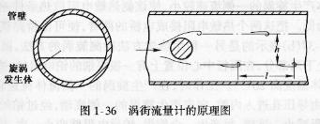

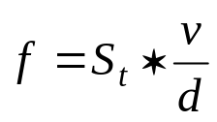
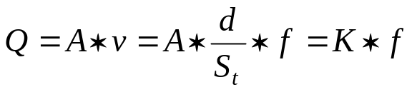
第五讲 流量检测仪表（续）
七、涡街流量计
1、工作原理
卡曼旋涡形成原理
研究表明，旋涡发生情况可表示为
那么就有
其中，A为管道环形截面积，d为旋涡发生体直径，
v为流速， S_{t}为斯特劳哈尔系数，f为旋涡发生频率。

Slide 10
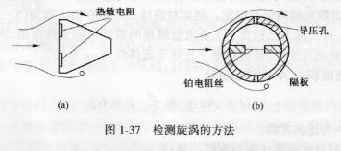
第五讲 流量检测仪表（续）
七、涡街流量计
2、技术实现问题
旋涡发生体：圆柱型、方柱型、三角形、组合型
旋涡频率检测：压敏电阻、热敏电阻
3、使用特点
与介质温度、压力、密度、粘度、成分无关。
线性度好、精度高、测量范围宽。
可测气体、液体。

